Slide 1
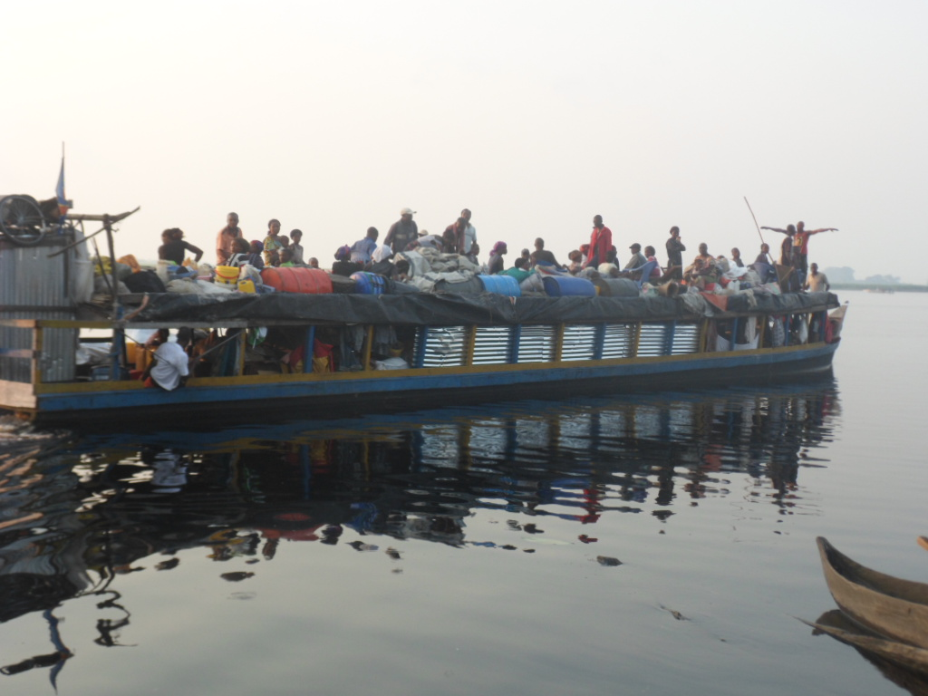
MISSION HUMANITAIRE 2013
Départ de la Baleinière St-Martin d'Arlon
De Nioki vers Lokolama avec les matériaux de construction

Slide 2
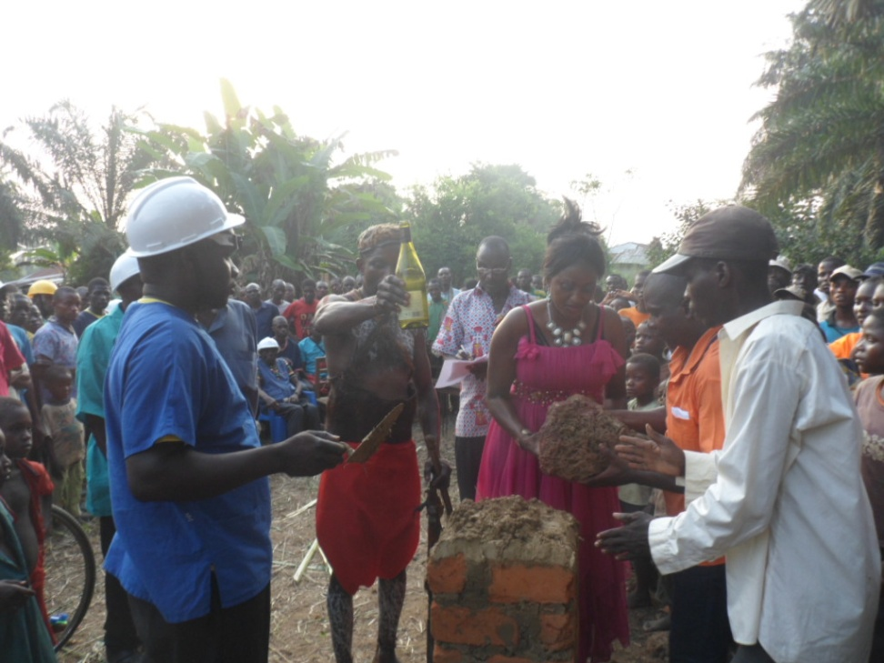
Cérémonie de la 1ère pose de pierre

Slide 3
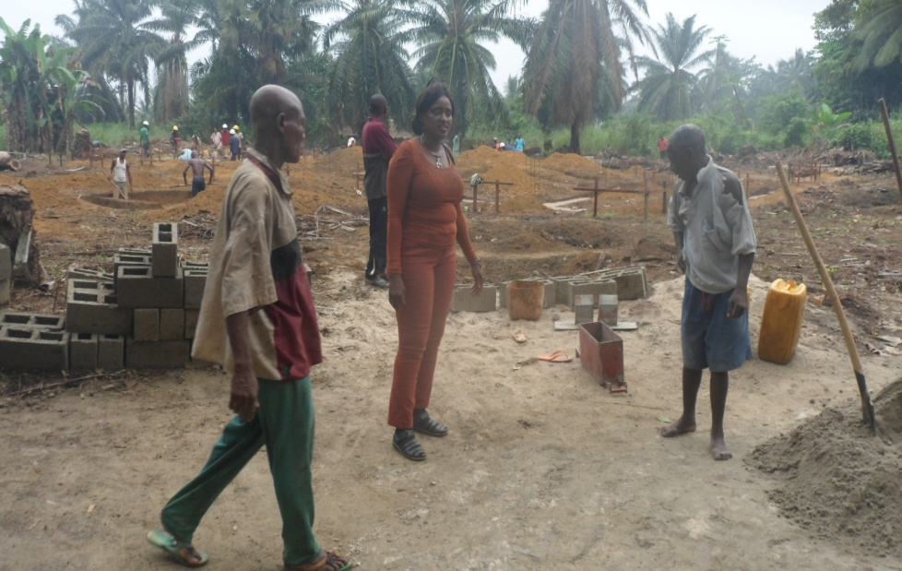
Début des travaux de construction

Slide 4
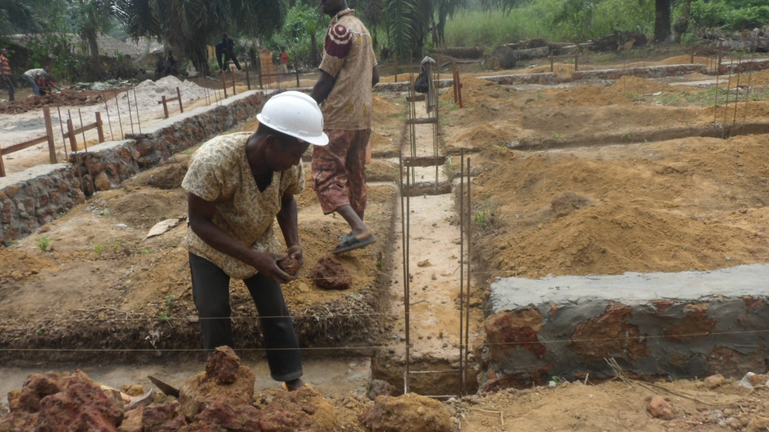
Fondation du bâtiment

Slide 5
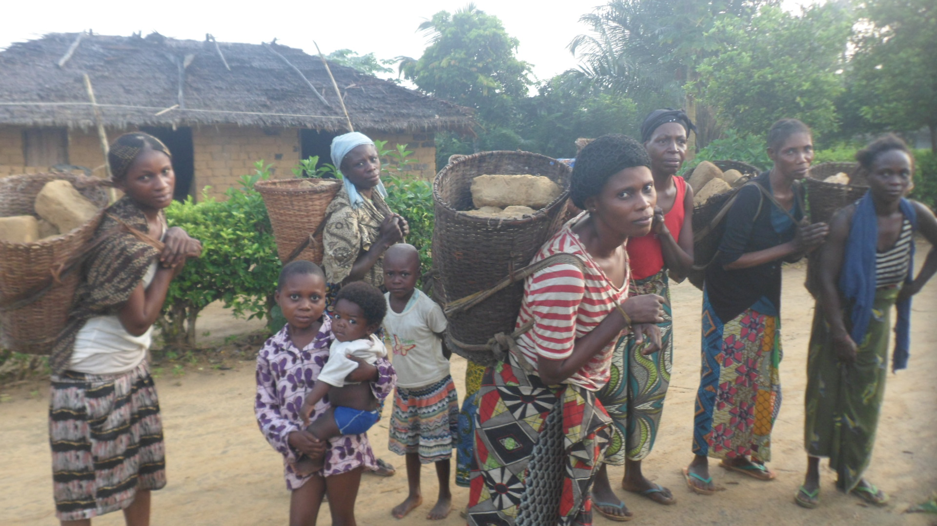
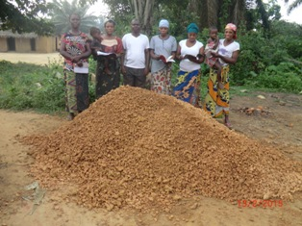
Le transport de briques non-cuit, de caillasses, de bois,du sables et de l'eau assuré par les femmes du village.

Slide 6
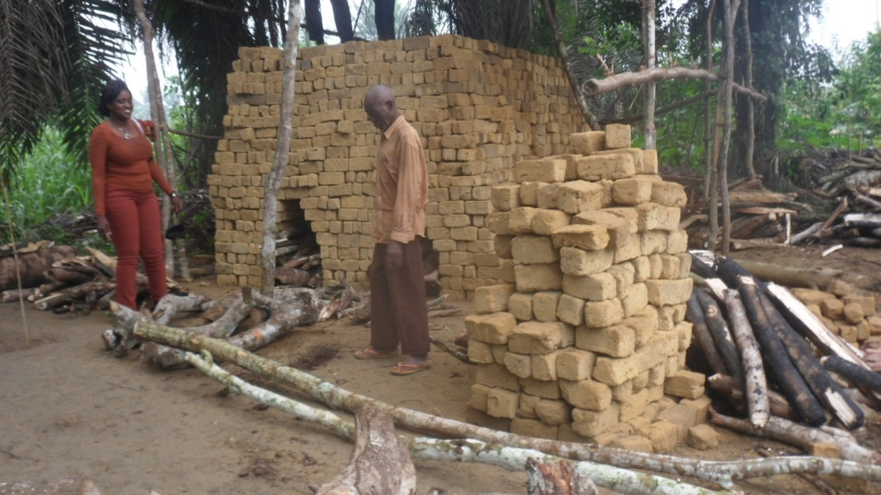
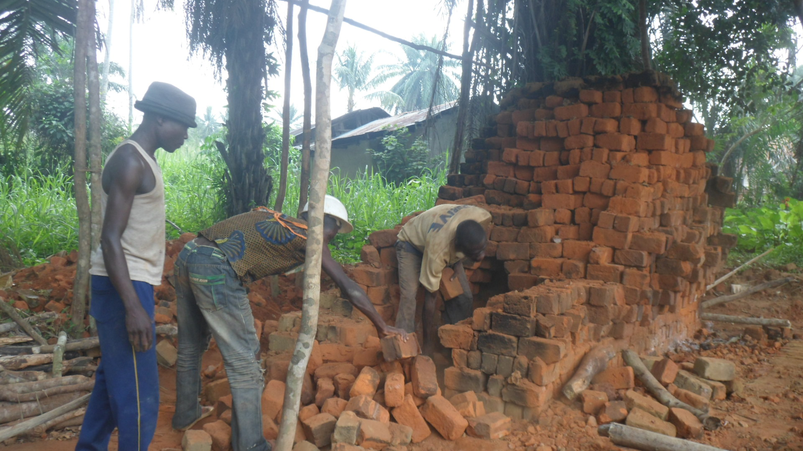
Four et Cuisson des briques

Slide 7
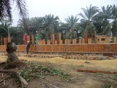
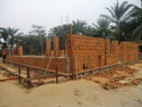
Elevation de murs extérieurs

Slide 8
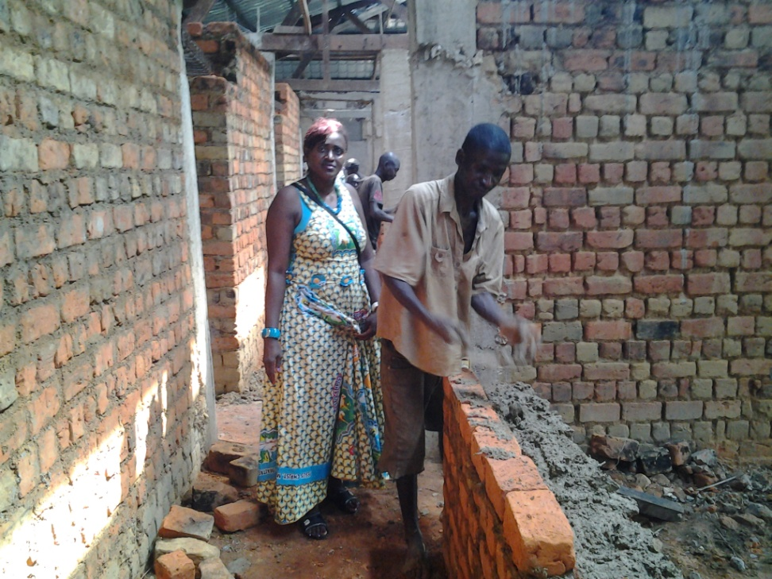
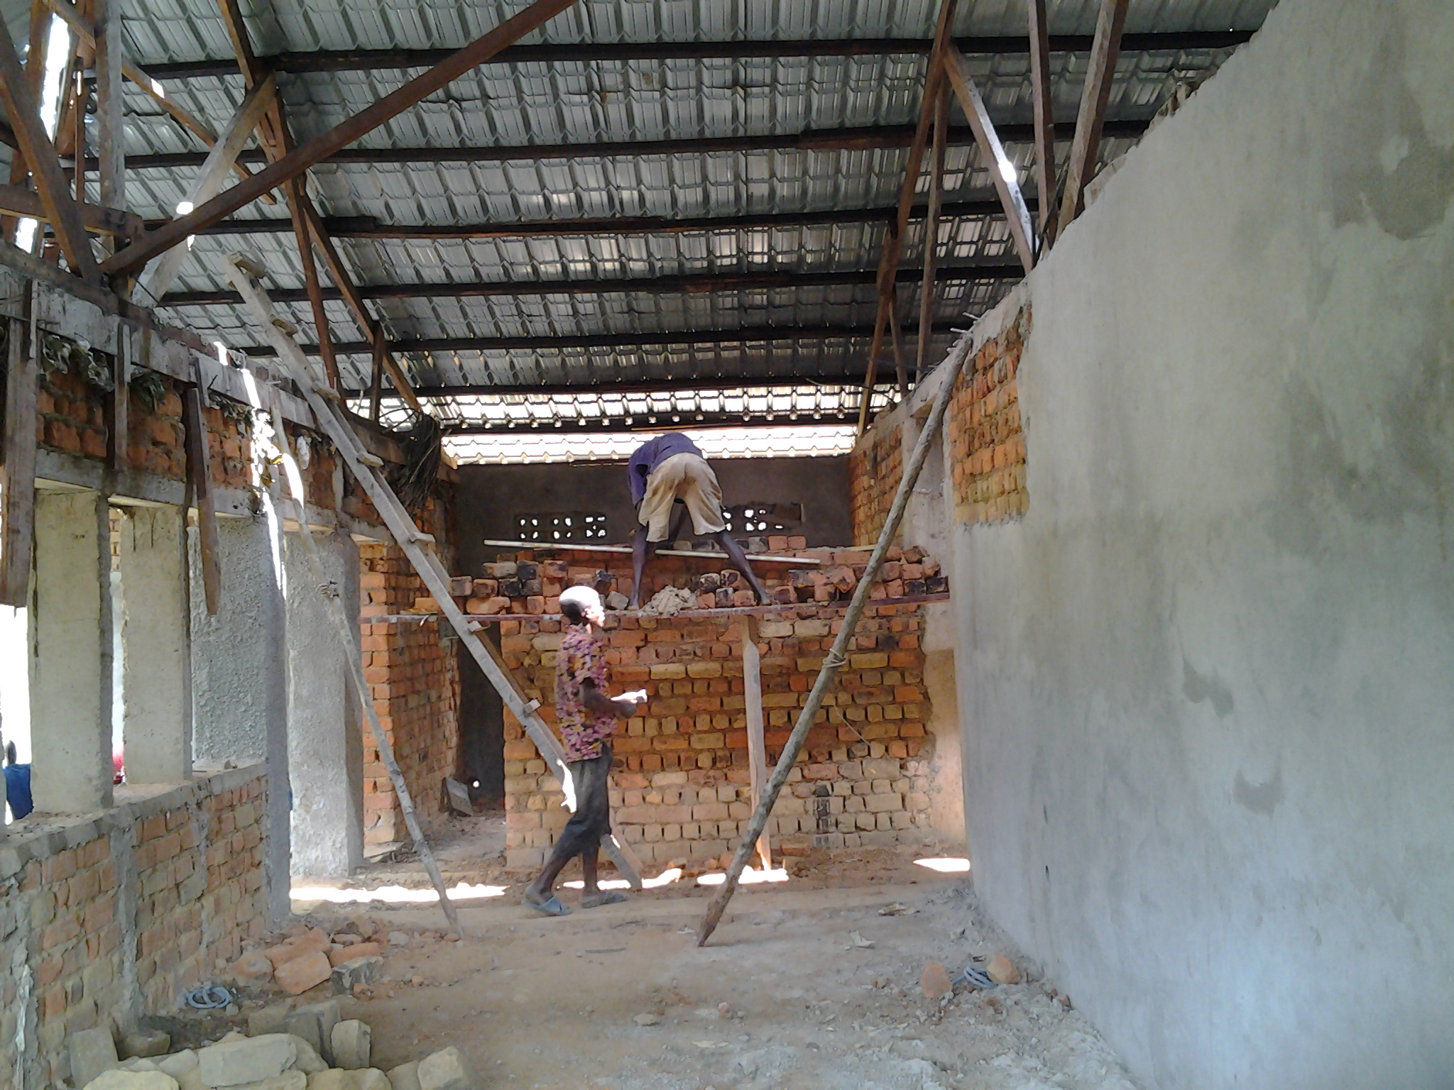
Elevation des murs intérieurs

Slide 9
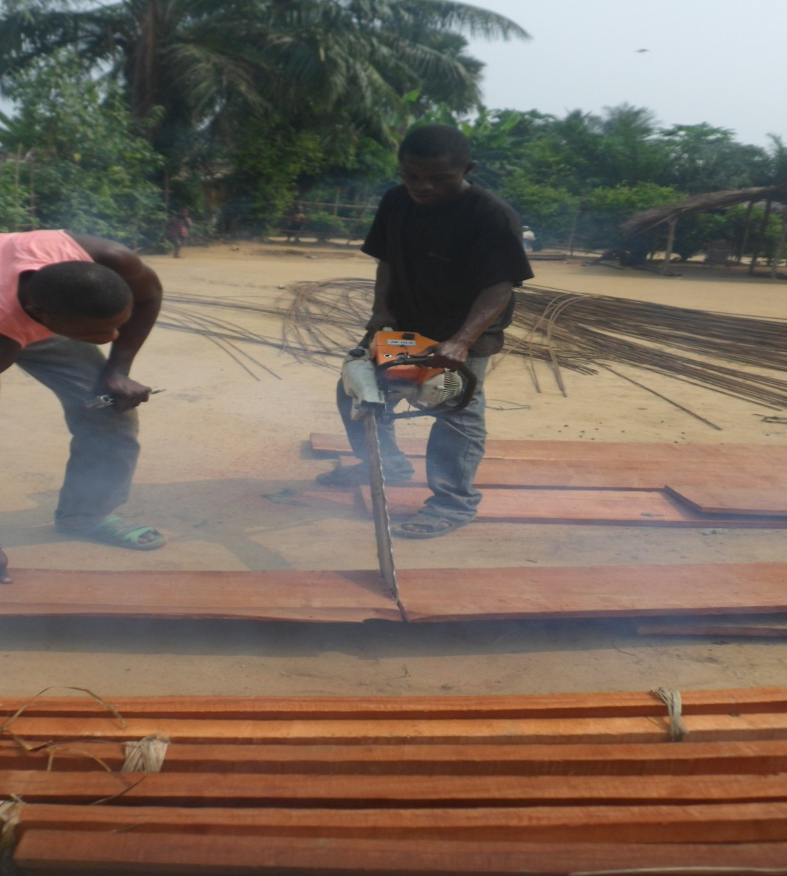
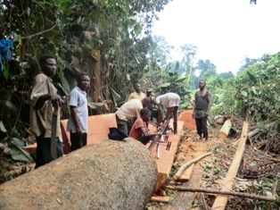
Sciage de bois

Slide 10
Conclusion de la Mission effectuée en 2013
Commencement des travaux de contruction du centre hospitalier par la pose de la 1ère pierre
J'ai suivi les travaux ci-après:
- la fondation
- la cuisson des briques
- le sciage des bois
- l'élévation des murs
avant mon retour en Belgique.

